Slide 1

Как подать заявление о зачислении ребенка в 1 класс на сайте Госуслуг

Slide 2

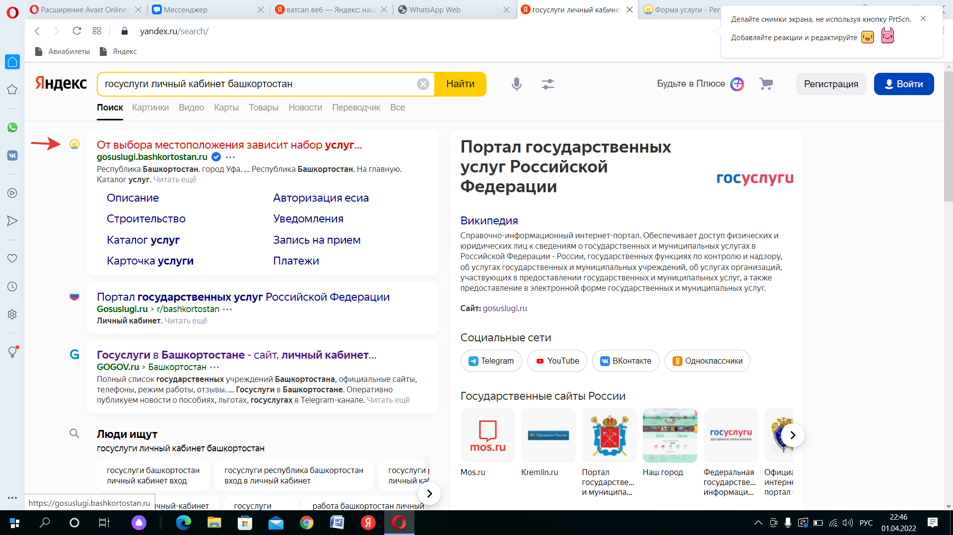
Набираем в строке поиска «Госуслуги Башкортостан». Если выбрать Госуслуги РФ, не появляется услуга о зачислении ребенка в первый класс. Выбираем сайт госуслуг, как показано на картинке стрелкой

Slide 3
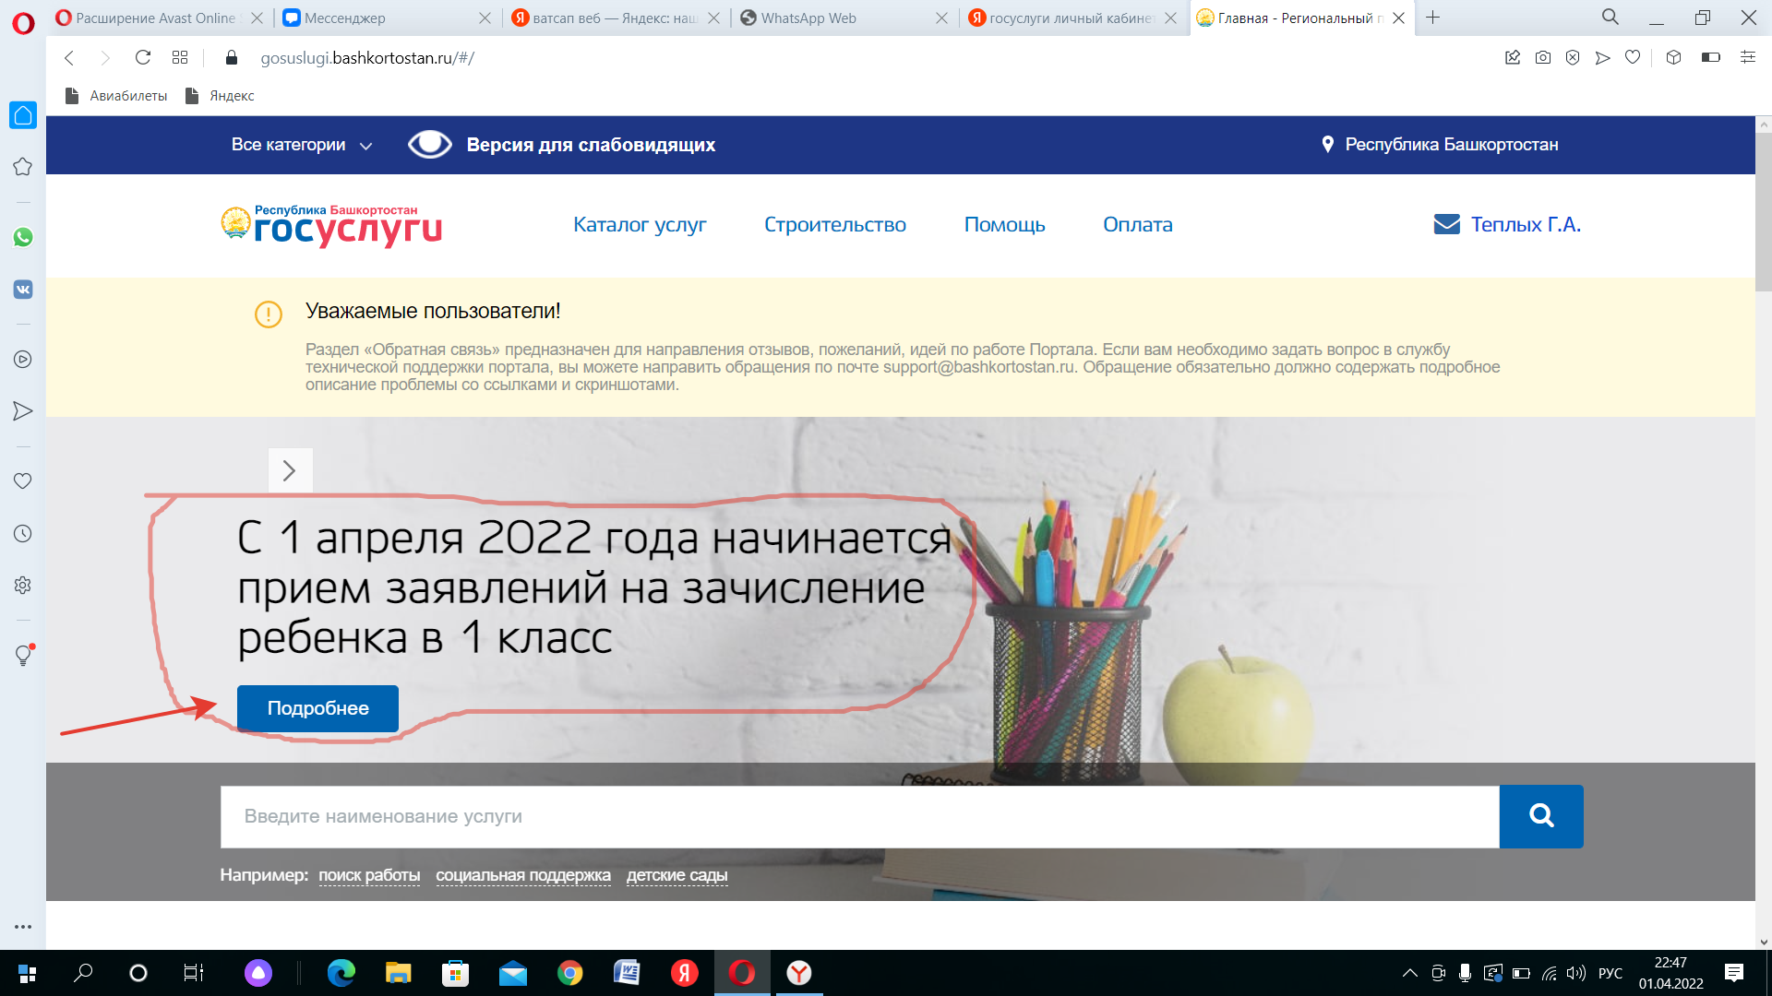
Вводим логин и пароль сайта, на главной странице появляется предложение о подаче заявления

Slide 4
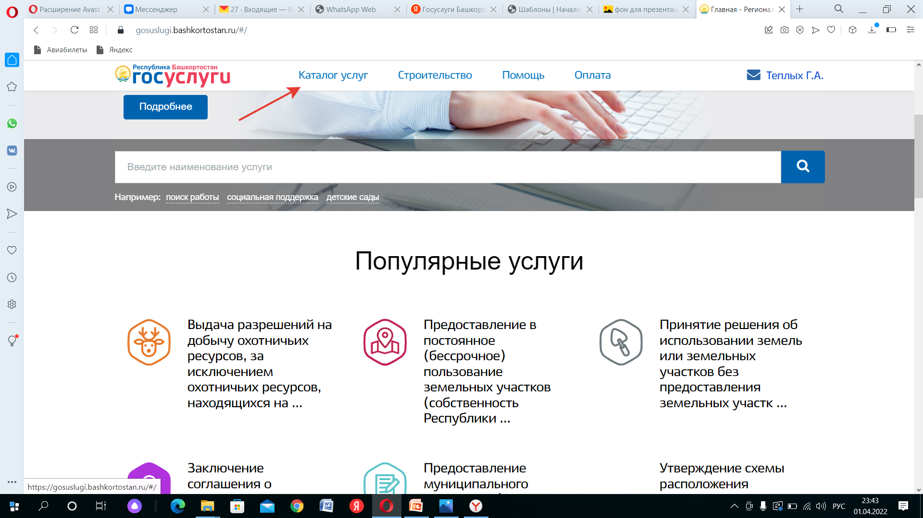
Если не появляется, выбираем Каталог услуг

Slide 5
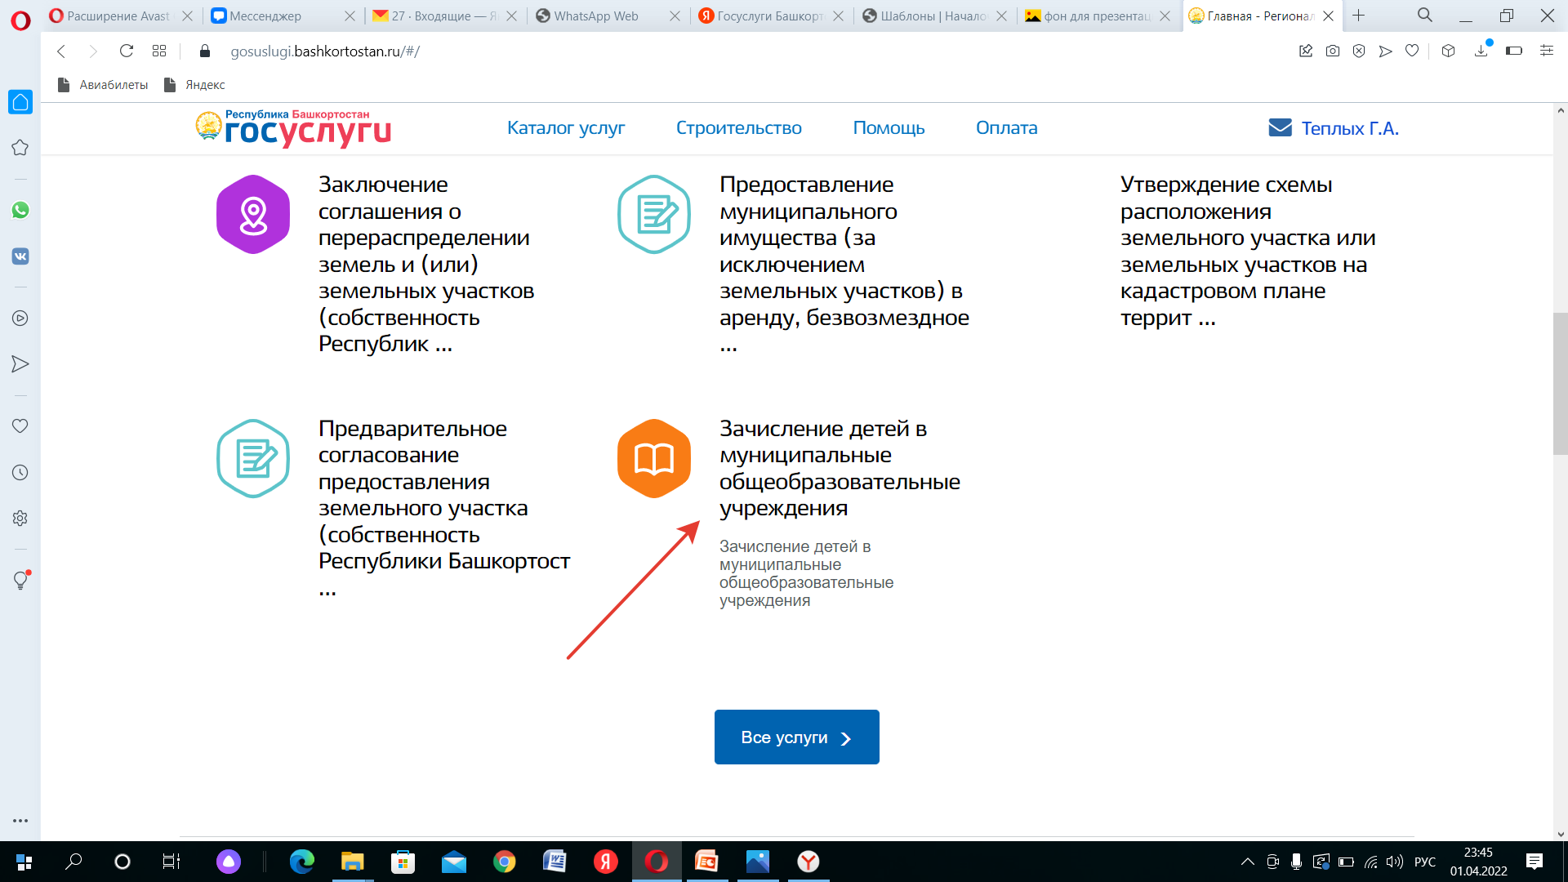
Из предложенных услуг выбираем нужную, нажимаем на нее и переходим на следующую страницу

Slide 6
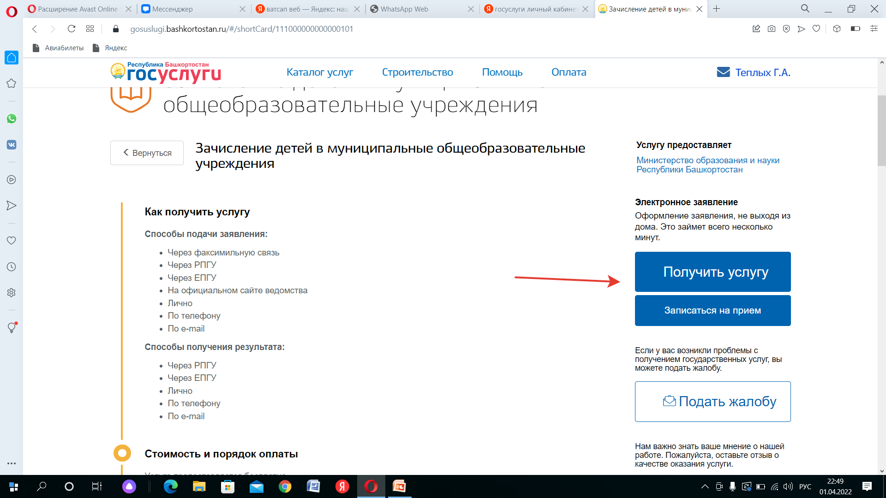
Нажимаем получить услугу

Slide 7
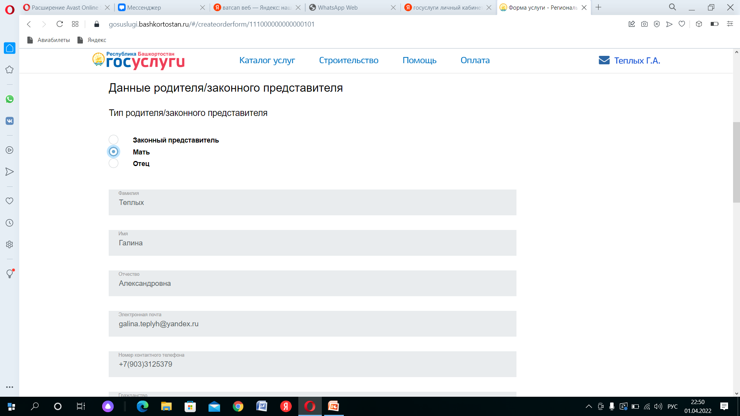
Заполняем личные данные (если они не заполнены автоматически)

Slide 8
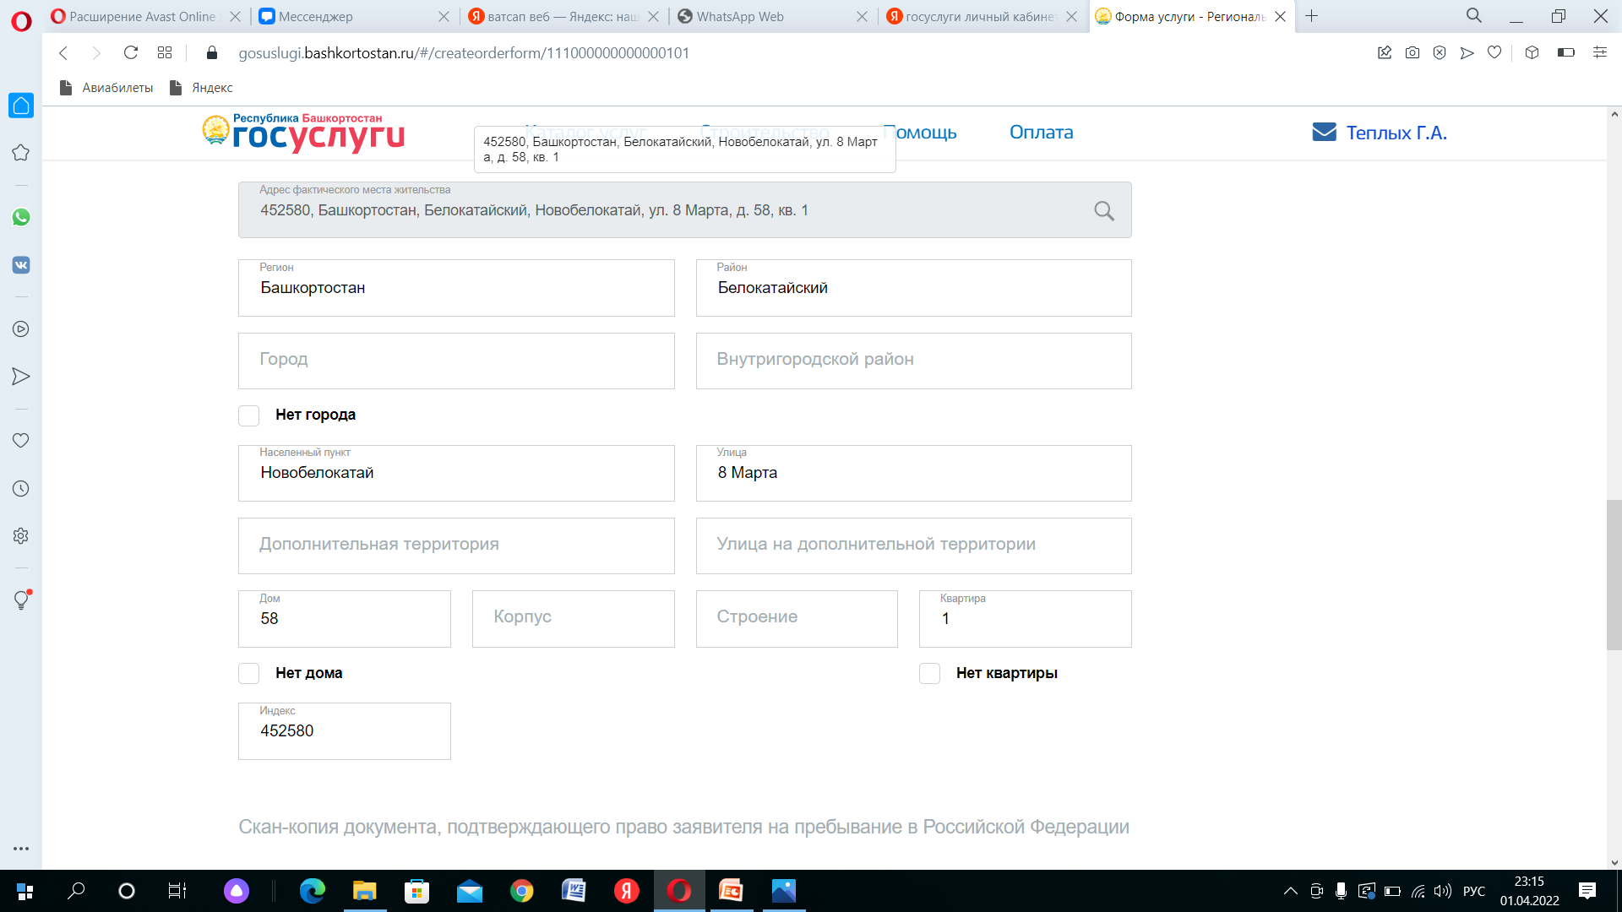
Указываем фактический адрес проживания

Slide 9
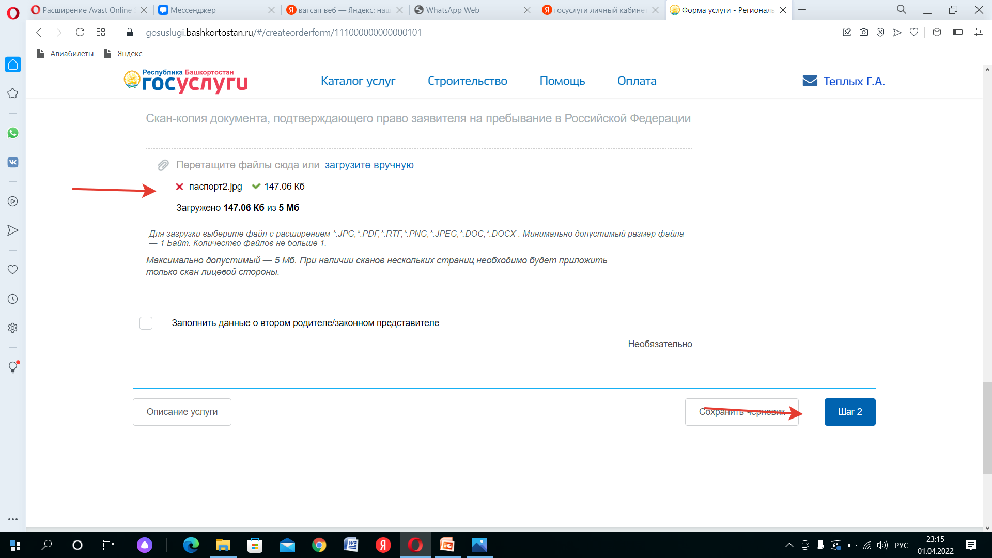
Прикрепляем скан паспорта с пропиской, переходим к следующему шагу

Slide 10
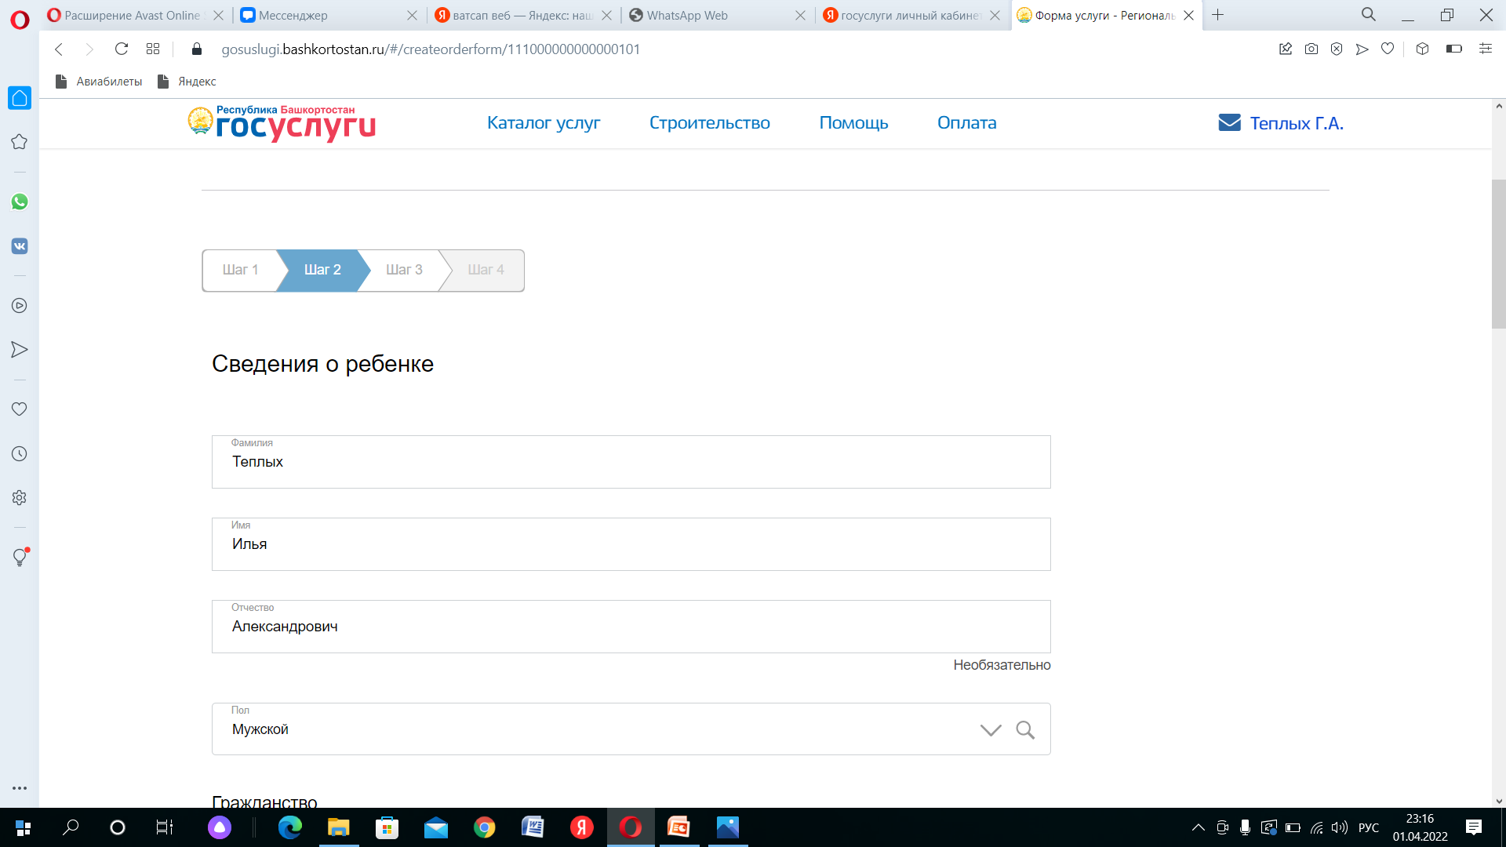
Заполняем данные о ребенке

Slide 11
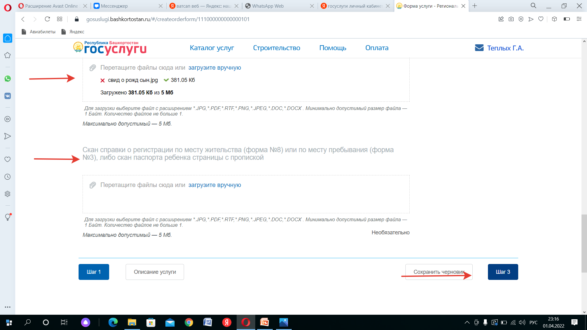
Прикрепляем скан свидетельства о рождении и свидетельства о регистрации по месту жительства, переходим к следующему шагу

Slide 12
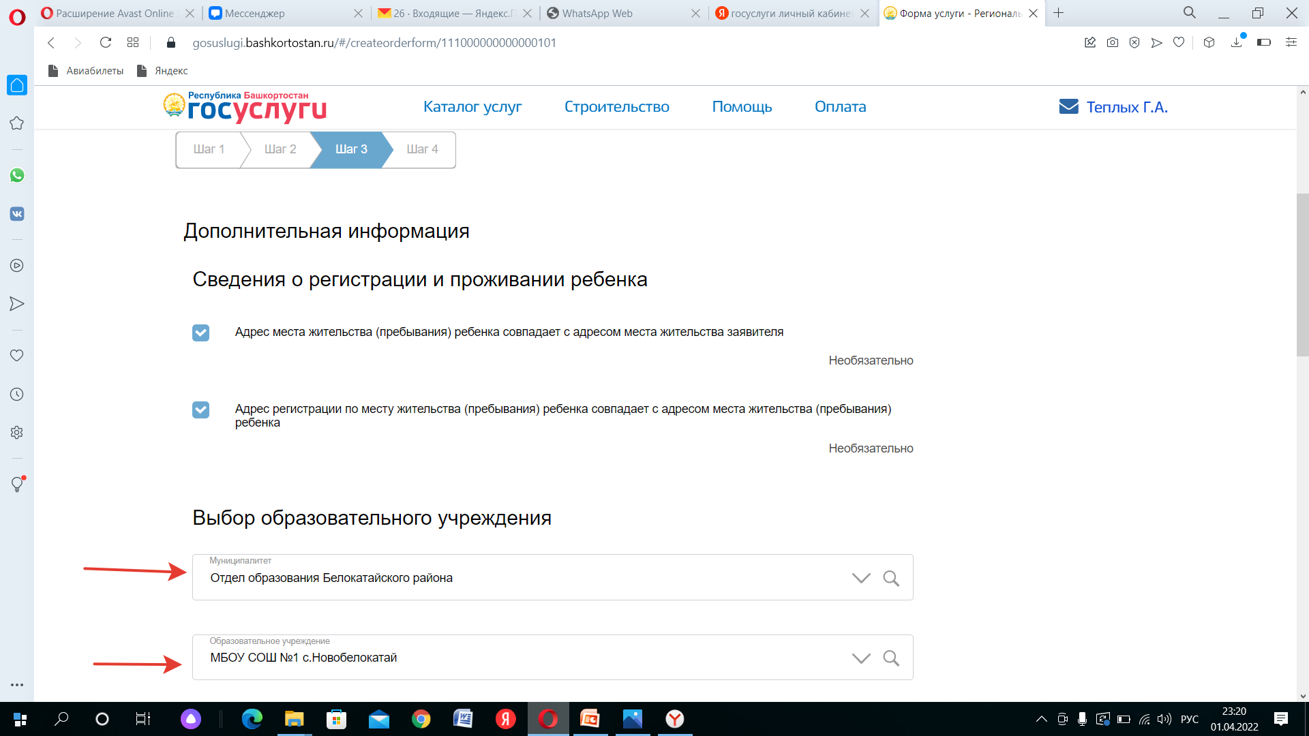
Из всплывающих списков выбираем нужный отдел образования и школу

Slide 13
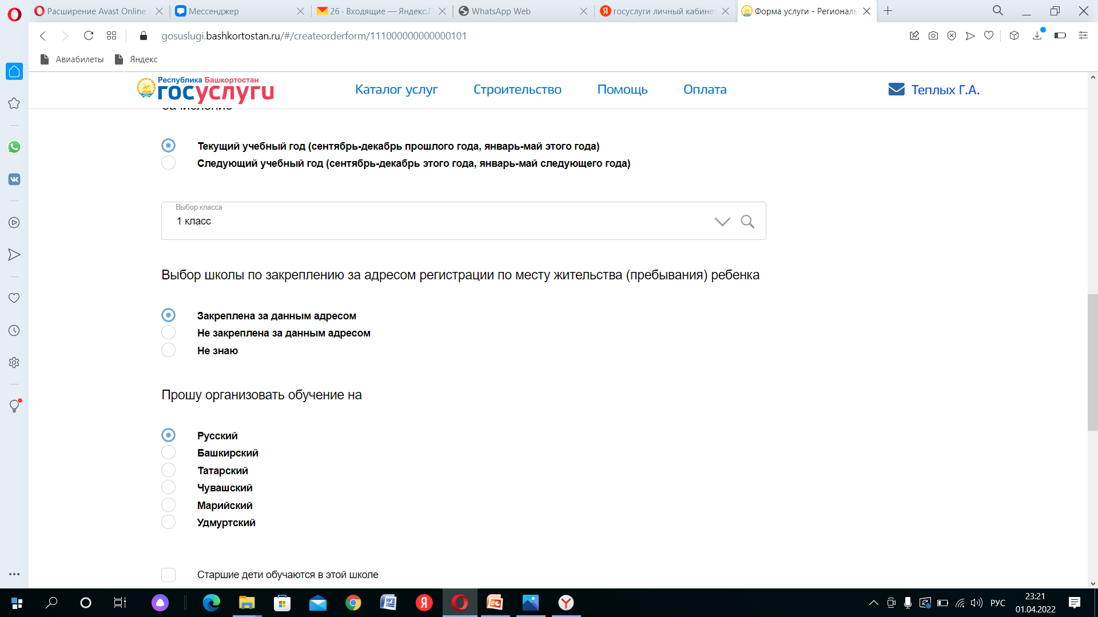
Остальные пункты заполнены автоматически, проверяем правильность их заполнения, при необходимости исправляем, переходим к следующему шагу

Slide 14
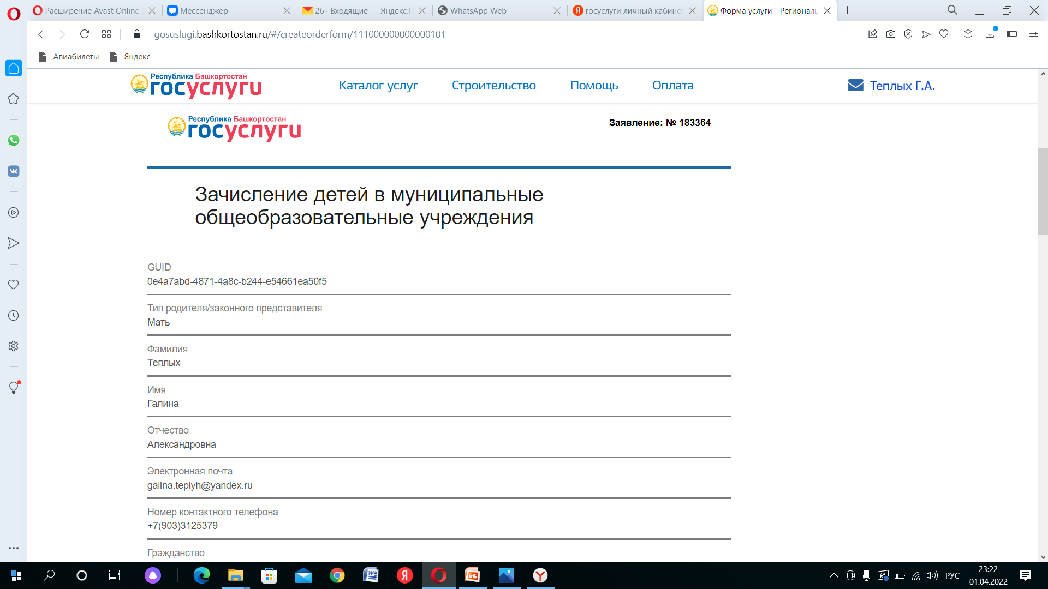
Ваше заявление сформировано. Проверяем, все ли данные в заявлении верны

Slide 15
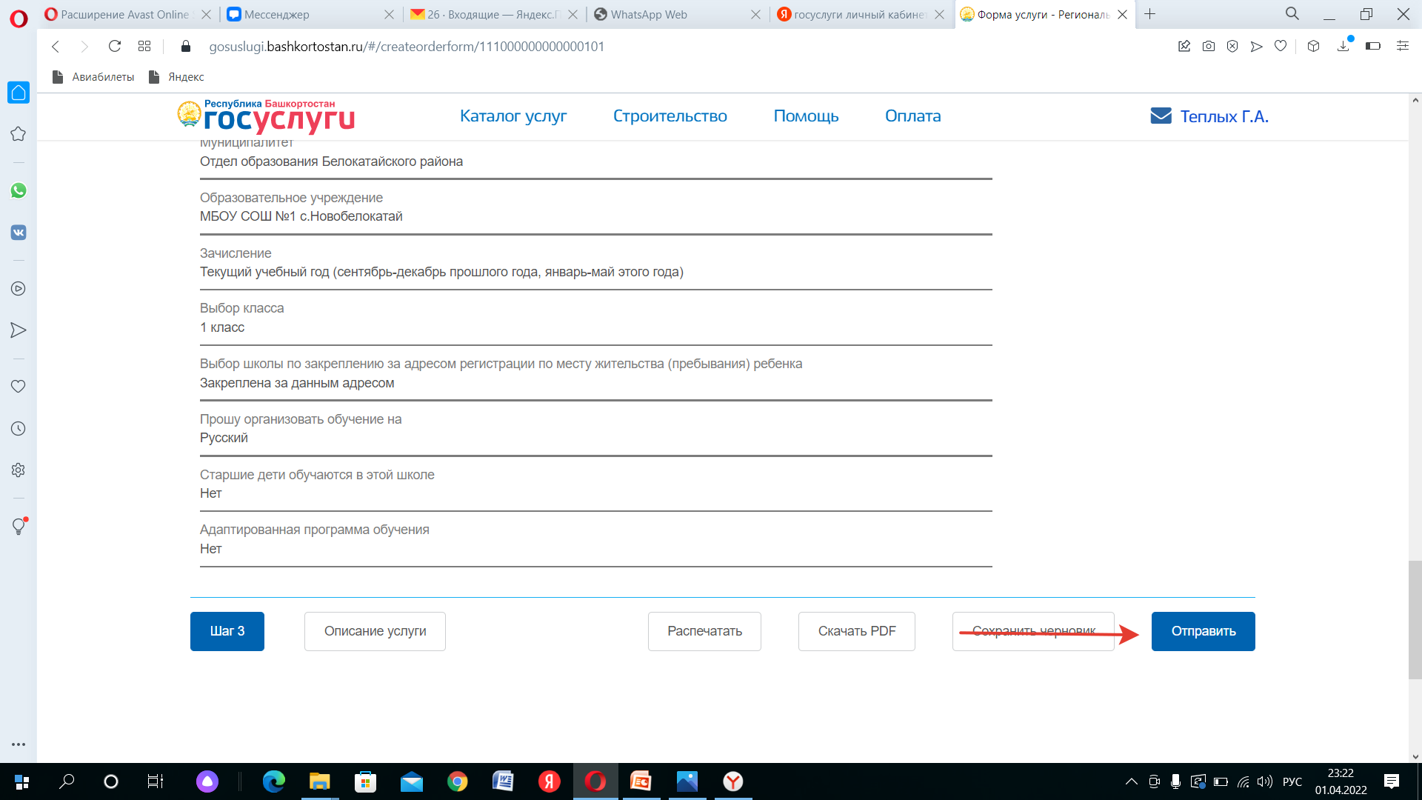
Если все верно, нажимаем Отправить

Slide 16
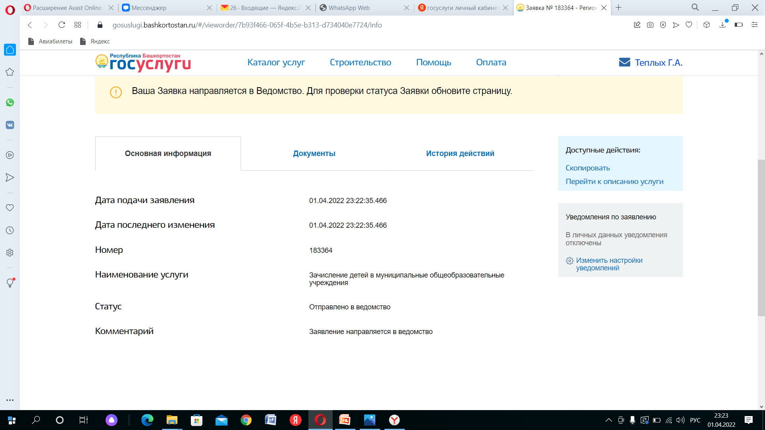
Заявление отправлено в ведомство. Обновляем страницу (нажимаем правую кнопку мыши и выбираем пункт загрузить или обновить в зависимости от браузера)

Slide 17
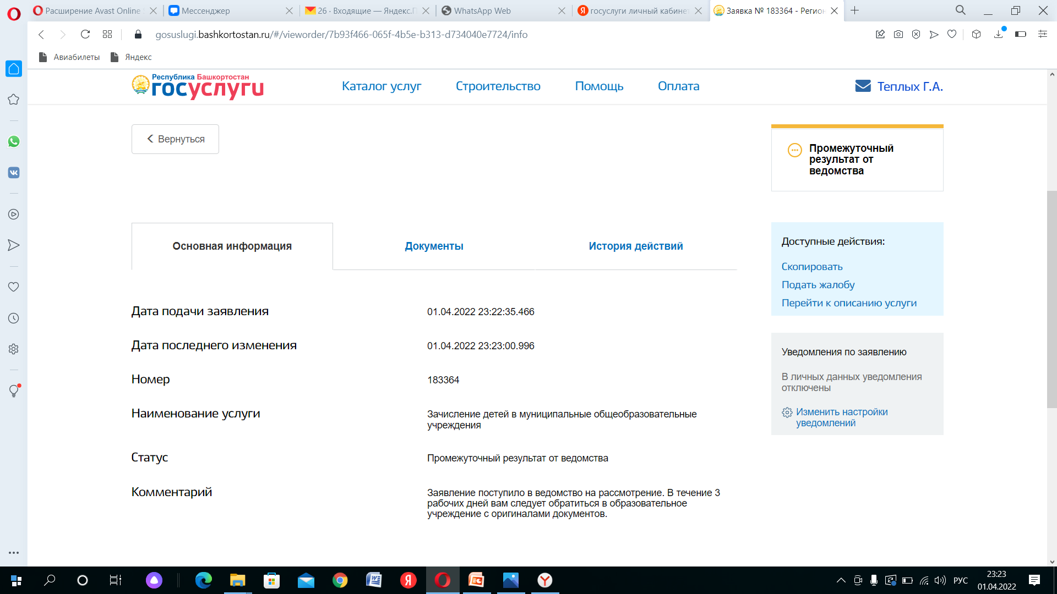
Заявление о зачислении в 1 класс подано!

Slide 18
Спасибо за внимание!

